Slide 1
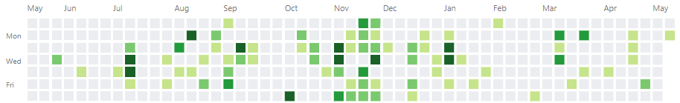

오픈 소스 소프트웨어 What is it ?
공개 소프트웨어 ~!
이정근
오픈소스SW 교육센터장/빅데이터 전공주임
한림대학교 소프트웨어융합대학
Hallym-OpenSourceSW

Slide 2

자유로운 개발

Slide 3

자유로운 개발

Slide 4
자유로운 장소 개발

Slide 5

자유로운 장소 개발

Slide 6

자유로운 장소 개발

Slide 7

자유로운 장소 개발

Slide 8

Open Source Software

Slide 9
Open Source Software
열린 소스 소프트웨어?

Slide 10
Open Source Software
공개 소프트웨어

Slide 11

Open Source Software
공개 소프트웨어
소스가

Slide 12
Open Source Software
공개 소프트웨어
Free Software ?

Slide 13

Open Source Software
(공개)
Free Software

Slide 14

Open Source Software
(공개)
Free Software

Slide 15

Open Source Software
(공개)
Free Software

Slide 16

Open Source Software
(공개)
Free Software

Slide 17
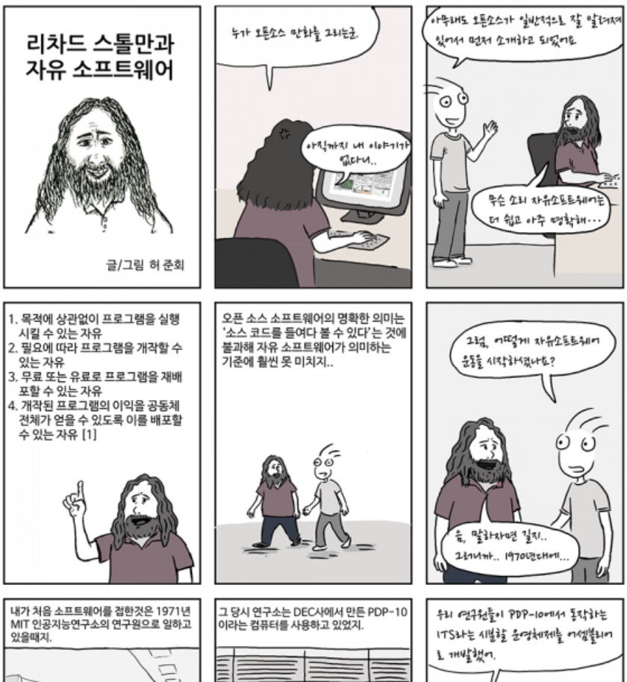
Free
Open
Source
Software
= FOSS
http://joone.net/2014/07/blog-post.html
http://runean.com/리차드-스톨만과-자유소프트웨어-만화/

Slide 18
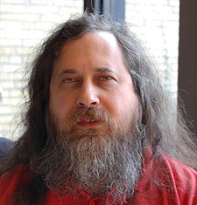
Open Source Software
1960: 소프트웨어 공유문화: 하드웨어 중심 판매
1970-80: 저작권에 대한 인식: 상용 소프트웨어
⬄ 자유소프트웨어:스톨만(1984)
1990: Linux, 오픈소스 소프트웨어…
… …
https://github.com/Hallym-OpenSourceSW/Hallym-OpenSourceSW.github.io/blob/master/Sub_menu/WhatisOSS.md

Slide 19
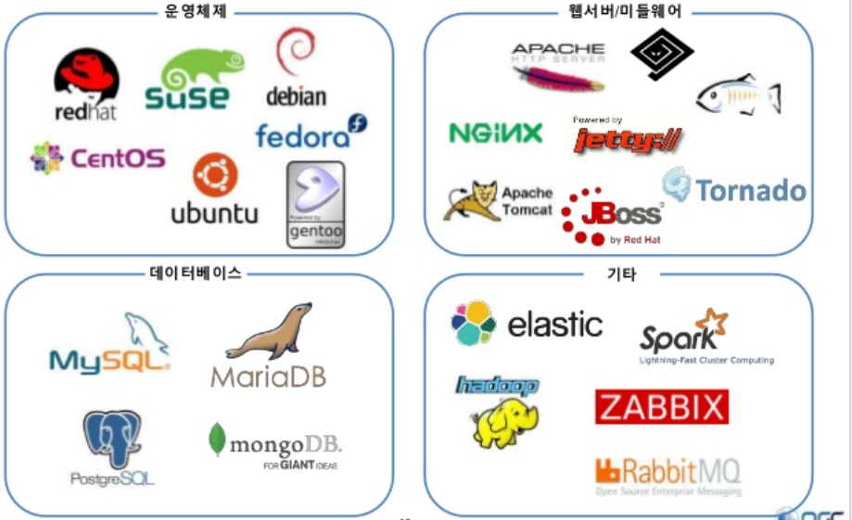
OSS – 거의 모든 분야…
http://www.itworld.co.kr/news/106673 : 2017년 분야별 최고의 오픈소스 소프트웨어

Slide 20
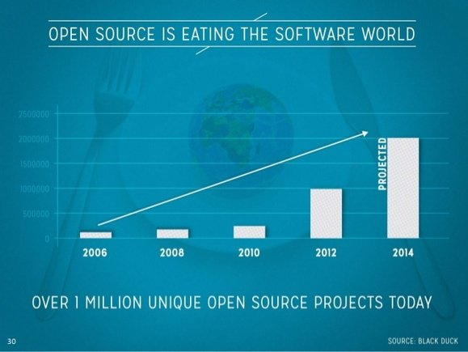

OSS – 대세 중에 대세…

Slide 21
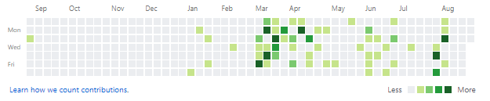
Git 그리고 Github
캡스톤/교과목 프로젝트를 소스 관리를 위한 멋진 도구
이정근
오픈소스 SW 교육센터
한림대학교 소프트웨어융합대학

Slide 22
https://github.com/jeonggunlee
https://github.com/Hallym-OpenSourceSW/Hallym-OpenSourceSW.github.io

Slide 23
버전 ?
Version

Slide 24
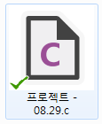
숙제에도 버전이 있지요 ?

Slide 25
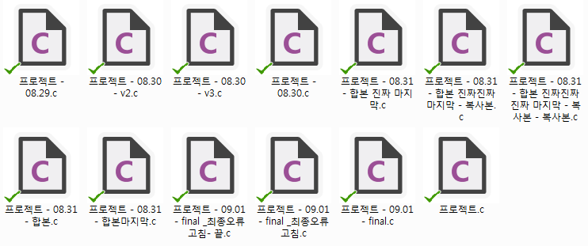
숙제에도 버전이 있지요 ?

Slide 26

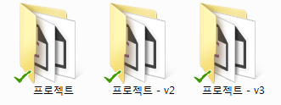
숙제에도 버전이 있지요 ?
…

Slide 27
아놔... 이것 좀 관리해주는 것 없을까?

Slide 28


아놔... 이것 좀 관리해주는 것 없을까?

Slide 29

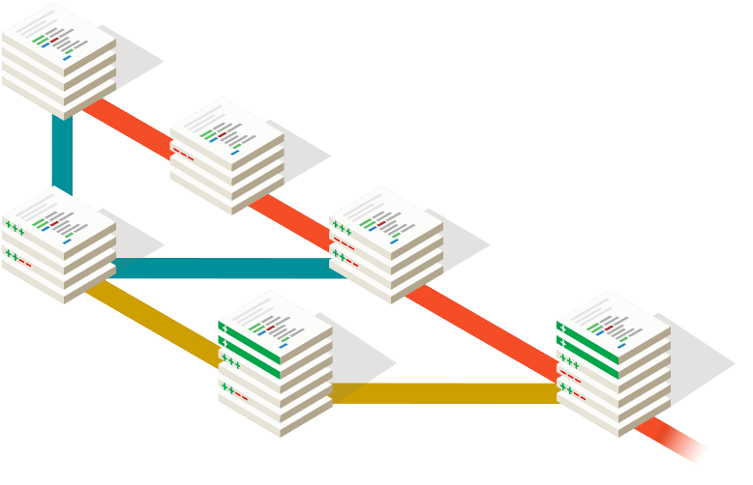


협업도 지원해줘요!

Slide 30
협업도 지원해줘요!
main()
{
foo();
poo();
}
main()
{
foo();
poo();
}
foo() { …; }
main()
{
foo();
poo();
}
foo() { …; }
poo() { …; }
main()
{
foo();
poo();
}
poo() { …; }

Slide 31

그리고 오픈소스 SW !!!
오픈하면 공짜! ㅋㅋ

Slide 32

Git (깃) ?
분산 버전 제어 SW
Father of Linux

Slide 33
Git (깃) ?
분산 버전 제어 SW
Github (깃허브) ?
Git을 위한 웹 저장소(Repository)
+ 커뮤니티 협의공간

Slide 34


Github (깃허브) ?
Git을 위한 웹 저장소(Repository)
+ 커뮤니티 협의공간

Slide 35
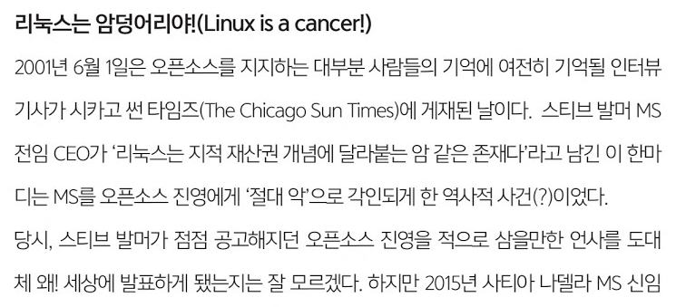
Github (깃허브) ?
Git을 위한 웹 저장소(Repository)
+ 커뮤니티 협의공간

Slide 36

Github (깃허브) ?
Git을 위한 웹 저장소(Repository)
+ 커뮤니티 협의공간

Slide 37
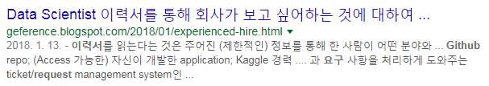
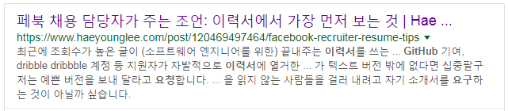
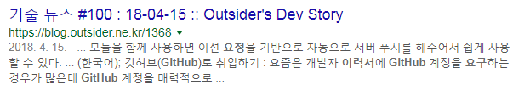

Git 과 Github
https://sujinlee.me/professional-github/

Slide 38
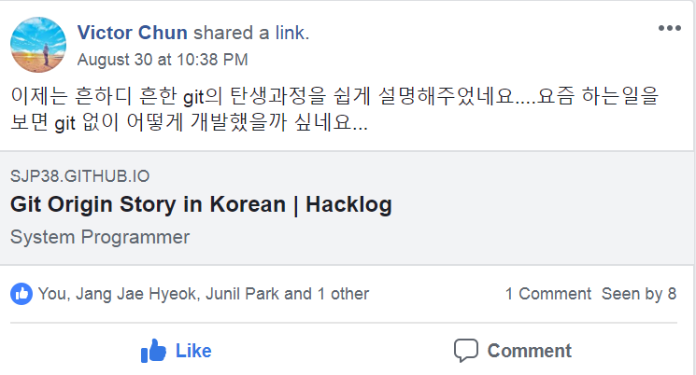

Slide 39
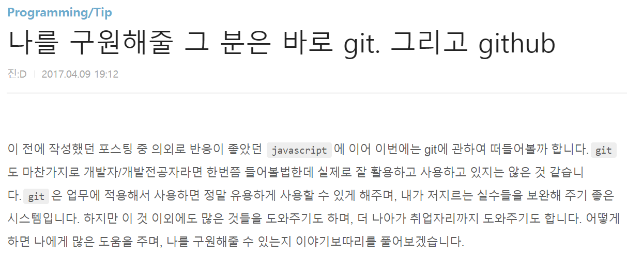
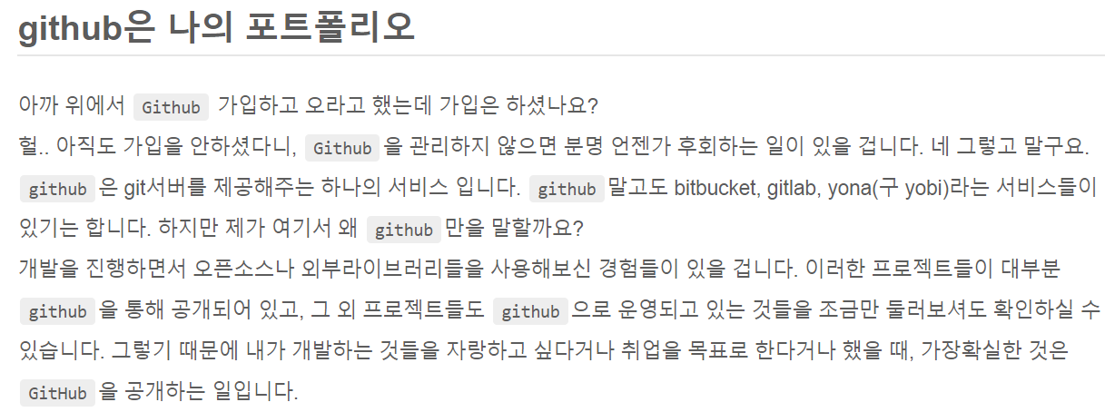
“이력서”, “포트폴리오” 로써의
Github !

Slide 40
“이력서”, “포트폴리오” 로써의
Github !
누가 “학점”을 믿을 것인가 ?
SW 엔지니어는 Code로 말한다!

Slide 41


Slide 42


Git 과 Github 활용 @ 프로젝트수업
소스코드 공유 & 리뷰
발표자료(PPT) 공유
Git/Github와 친숙해지기!

Slide 43
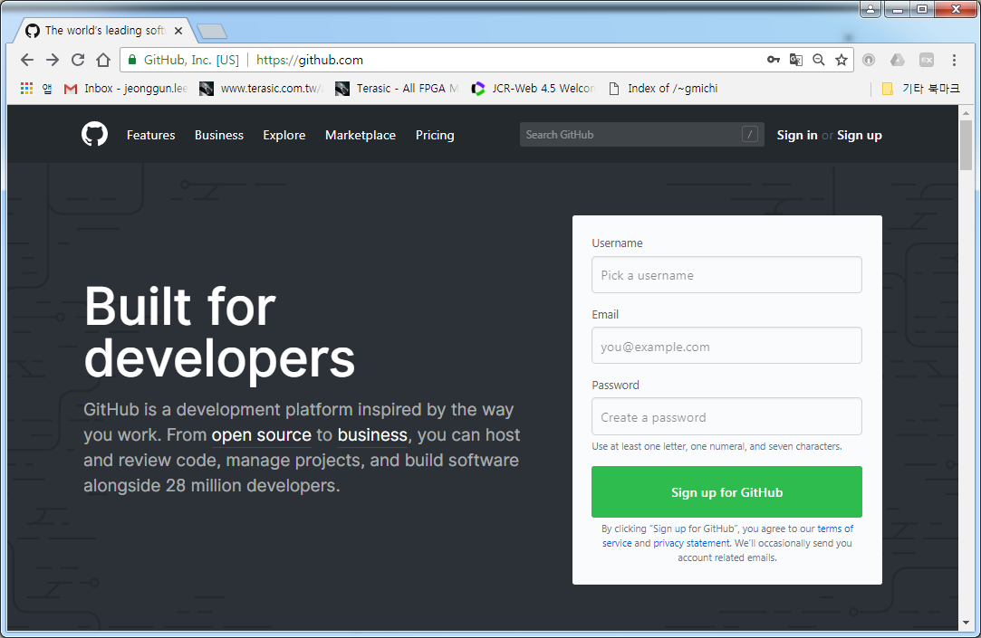
Git 과 Github 활용 @ 프로젝트수업
Github 우선 가입하기!

Slide 44
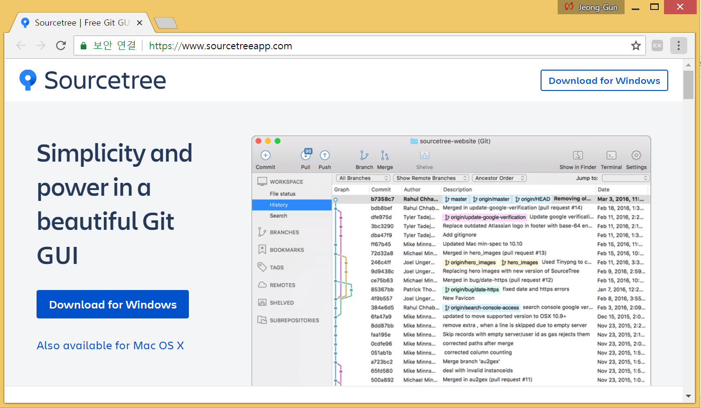
Git 과 Github 활용 @ 프로젝트수업
Sourcetree 설치하기!

Slide 45
Git 과 Github 활용 @ 프로젝트수업
Now
We are ready !
참고: https://backlog.com/git-tutorial/kr/

Slide 46

Git 과 Github 활용 @ 프로젝트수업
프로젝트 진행
WEB: Github에 hello_world 원격저장소 만들기
PC: clone : 저장소 로컬저장소로 가져오기
<코딩 및 수정하기>
add : 수정한 파일을 올릴 준비
commit : 수정사항 기술
push : Github에 수정사항 올리기

Slide 47


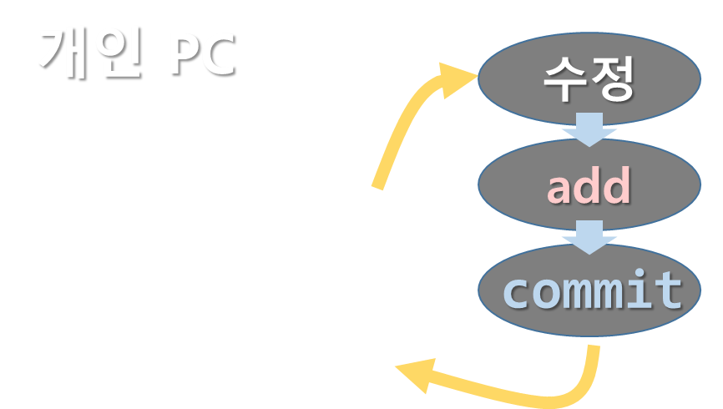
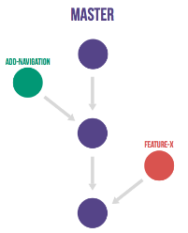
Git 과 Github 활용 @ 프로젝트수업
Github.com
1
clone
Hello_World
(원격저장소)
Hello_World
(로컬저장소)
push

Slide 48
Git 과 Github 활용 @ 프로젝트수업
2
Github.com
개인 PC
수정
clone
add
Hello_World
(원격저장소)
Hello_World
(로컬저장소)
commit
push

Slide 49
Git 과 Github 활용 @ 프로젝트수업
Github.com
개인 PC
수정
clone
add
3
Hello_World
(원격저장소)
Hello_World
(로컬저장소)
commit
push

Slide 50
Git 과 Github 활용 @ 프로젝트수업
Github.com
개인 PC
수정
clone
add
Hello_World
(원격저장소)
Hello_World
(로컬저장소)
4
commit
push

Slide 51
Git 과 Github 활용 @ 프로젝트수업
Github.com
clone
Hello_World
(원격저장소)
Hello_World
(로컬저장소)
push
5

Slide 52
Git 과 Github 활용 @ 프로젝트수업
발표자료 올리기 !
교수: 수업 저장소 만들기 + 실라부스
교수: 팀별 프로젝트 디렉토리 만들기
학생: Fork → 자기자료로 업데이트
학생: 업데이트 자료 Pull Request
교수: 자료 Merge

Slide 53


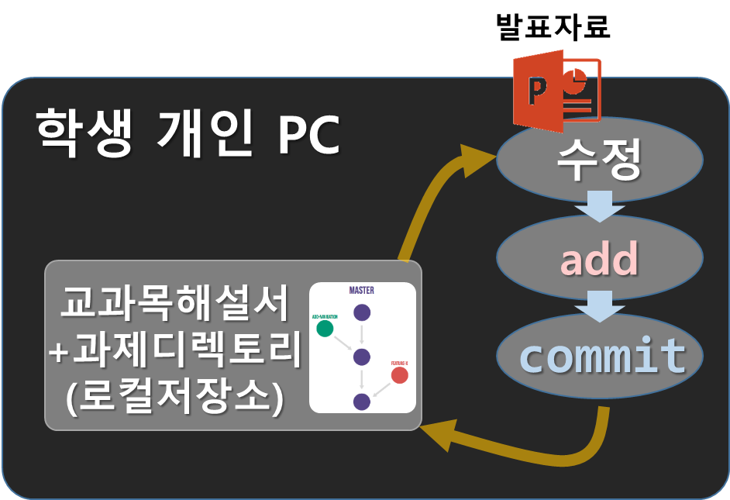
Git 과 Github 활용 @ 프로젝트수업
교수
Github.com
교과목해설서
+과제디렉토리
(원격저장소)
merge
1
fork
pull
request
clone/pull
교과목해설서
+과제디렉토리
(원격저장소)
push
학생
Github.com

Slide 54
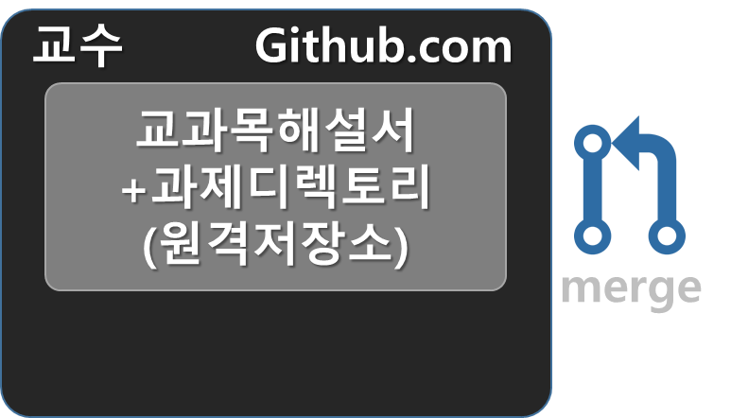

Git 과 Github 활용 @ 프로젝트수업
발표자료
fork
학생 개인 PC
pull
request
수정
2
add
clone/pull
교과목해설서
+과제디렉토리
(원격저장소)
교과목해설서
+과제디렉토리
(로컬저장소)
commit
push
학생
Github.com

Slide 55
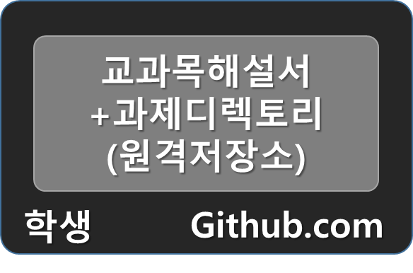
Git 과 Github 활용 @ 프로젝트수업
발표자료
3
fork
학생 개인 PC
pull
request
수정
add
clone/pull
교과목해설서
+과제디렉토리
(로컬저장소)
commit
push

Slide 56
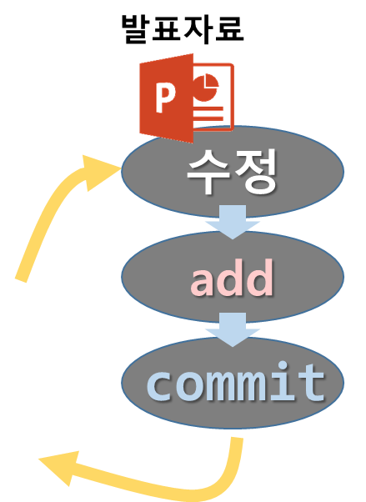
Git 과 Github 활용 @ 프로젝트수업
fork
학생 개인 PC
pull
request
clone/pull
교과목해설서
+과제디렉토리
(원격저장소)
교과목해설서
+과제디렉토리
(로컬저장소)
push
학생
Github.com
4

Slide 57
Git 과 Github 활용 @ 프로젝트수업
교수
Github.com
교과목해설서
+과제디렉토리
(원격저장소)
merge
fork
5
pull
request
clone/pull
교과목해설서
+과제디렉토리
(원격저장소)
push
학생
Github.com

Slide 58

Git 과 Github 활용 @ 프로젝트수업
교수
Github.com
교과목해설서
+과제디렉토리
(원격저장소)
6
merge
fork
pull
request
clone/pull
push

Slide 59





참고 자료
http://olc.kr/course/course_online_view.jsp?id=10160#self
Git과 Github 입문
https://nextstep.camp/courses/-L6-ES5-WFWp9mKmOhE-
https://backlog.com/git-tutorial/kr/
오픈소스 Linux 실무
By 김동회 교수님
1학년 2학기
오픈소스 SW의 이해
By 조효진 교수님
2학년 2학기

Slide 60
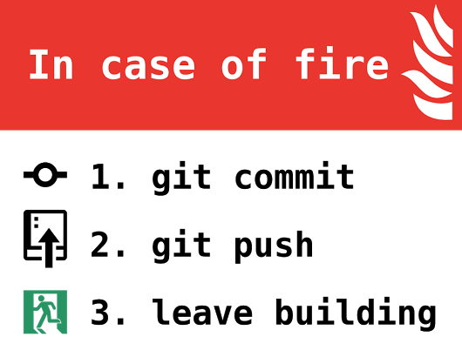
회사에서 일하다 불이나면!

Slide 61
오픈소스 Linux 실무
By 김동회 교수님
1학년 2학기
오픈소스 SW의 이해
By 조효진 교수님
2학년 2학기
오픈소스 SW 개발도구
활용
2019년부터, 3학년 2학기
교과목 프로젝트
및 캡스톤교과목에서 Git/Github활용

